Slide 1

PHÒNG GIÁO DỤC ĐÀO TẠO QUẬN LONG BIÊN
TRƯỜNG MẦM NON CỰ KHỐI
GIÁO ÁN
PHÁT TRIỂN NHẬN THỨC
Đê tài : nhận biết tập nói quả cam, quả chuối
Lứa tuổi : nhà trẻ 24- 36 tháng
Thời gian : 12- 15 phút
Giáo viên : Phạm Thị Thu Hà.
Năm học 2021- 2022

Slide 2

.Mục đích yêu cầu
1. Kiến thức :
- Trẻ nhận biết và gọi đúng tên : quả cam, quả chuối
- Trẻ nhận biết được đặc điểm của quả cam, quả chuối
+ Quả cam: màu xanh,vỏ sần sùi, hình tròn ,bên trong có múi , có tép, có hạt
+ Khi ăn cam phải bóc bỏ , bỏ hạt, ăn cam có vị hơi chua
+ Quả chuối : vỏ màu vàng, vỏ nhẵn, khi ăn phải bóc vỏ, bên trong là phần thịt chuối ăn có vị ngọt
-Trẻ phân biệt được quả cam, quả chuối thông qua hình dạng màu sắc
2. Kỹ năng
- Rèn trẻ kỹ năng quan sát, ghi nhớ có chủ đích
3. Ngôn ngữ
- Rèn trẻ nói đúng các từ : quả cam, quả chuối
4. Thái độ
- Trẻ biết mời mọi người xung quanh trước khi ăn
- Biết đưa và nhận đồ vật bằng hai tay
- Trẻ biết thực hiện yêu cầu của giáo viên khi tham gia các hoạt động tập thể

Slide 3

Hoạt động 1
Chơi trò chơi : gieo hạt
Cùng đến thăm khu vườn của bác Gấu

Slide 4

Hoạt động 2:
Nhận biết tập nói

Slide 5
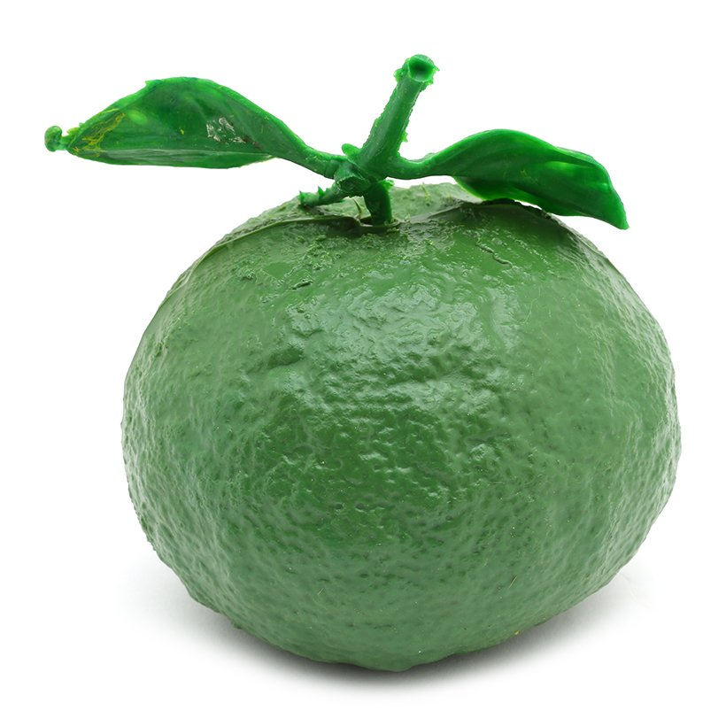
Quả cam

Slide 6
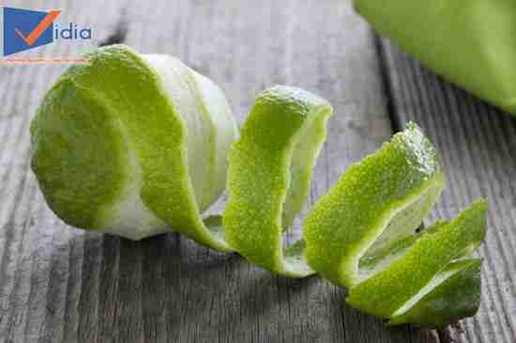

Slide 7
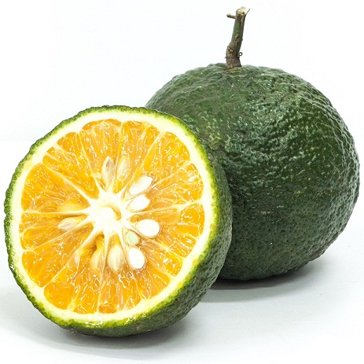

Slide 8
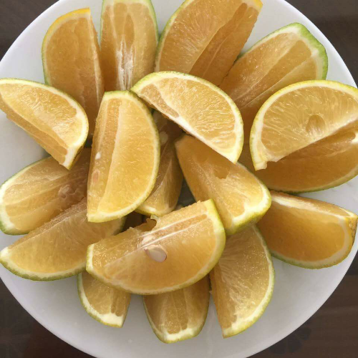

Slide 9
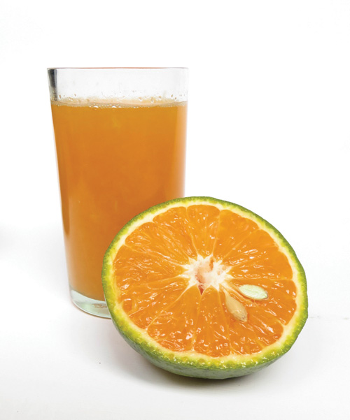

Slide 10
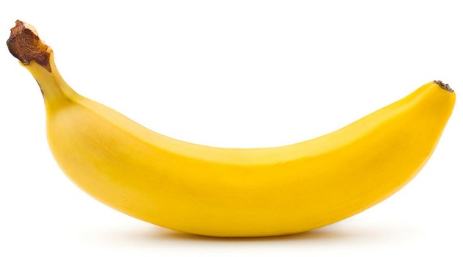
Quả chuối

Slide 11
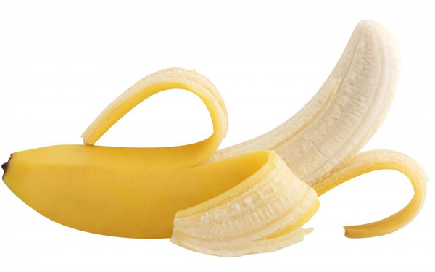

Slide 12
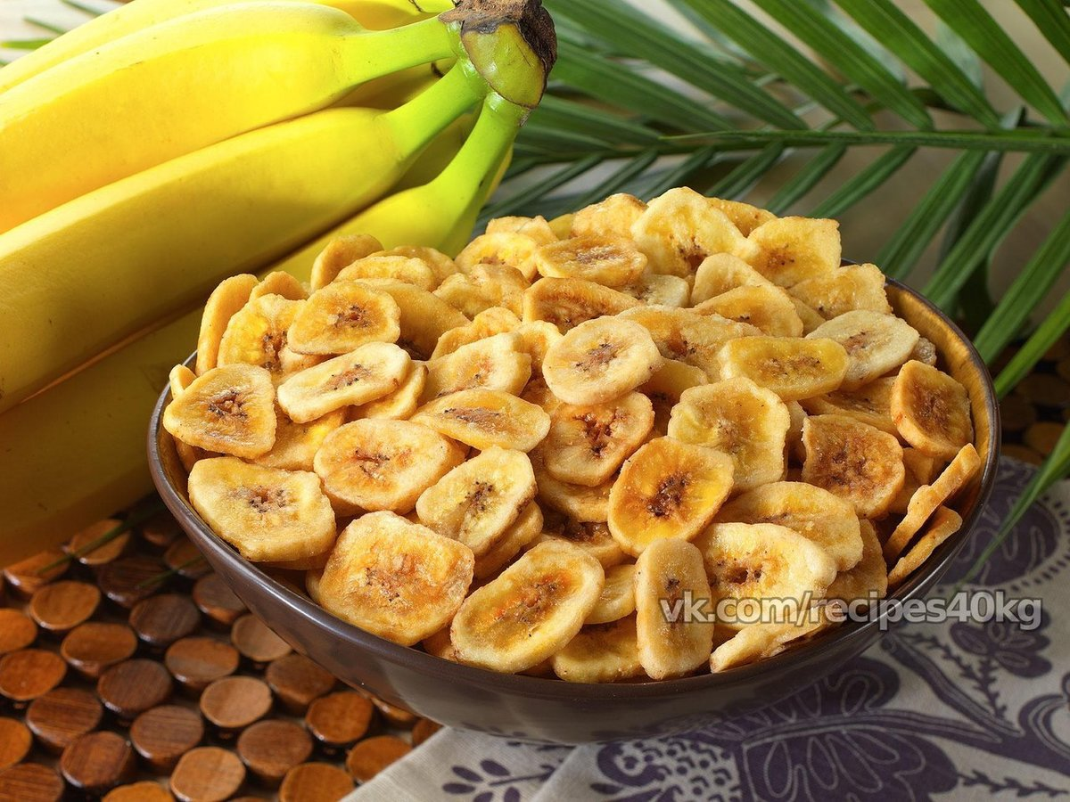

Slide 13
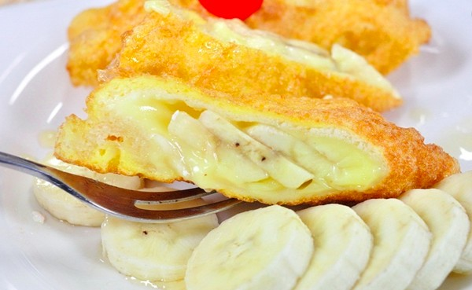

Slide 14
So sánh quả cam quả chuối

Slide 16
Mở rộng các loại quả

Slide 17
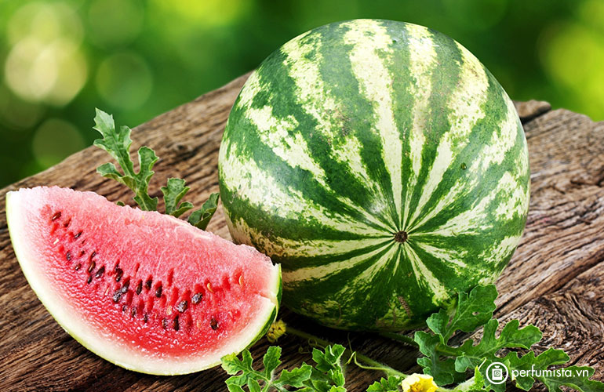

Slide 18
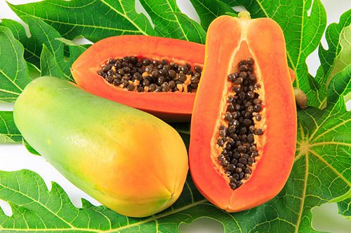

Slide 19
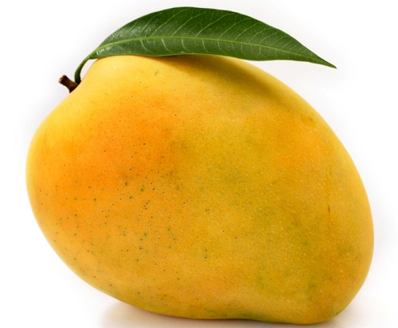

Slide 20
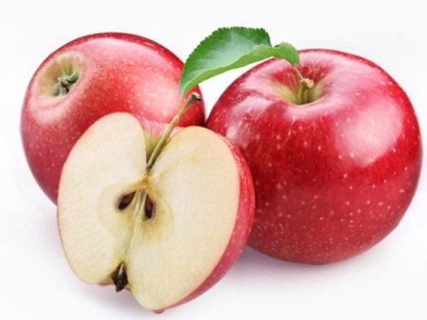

Slide 21
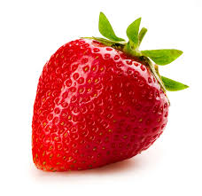

Slide 22
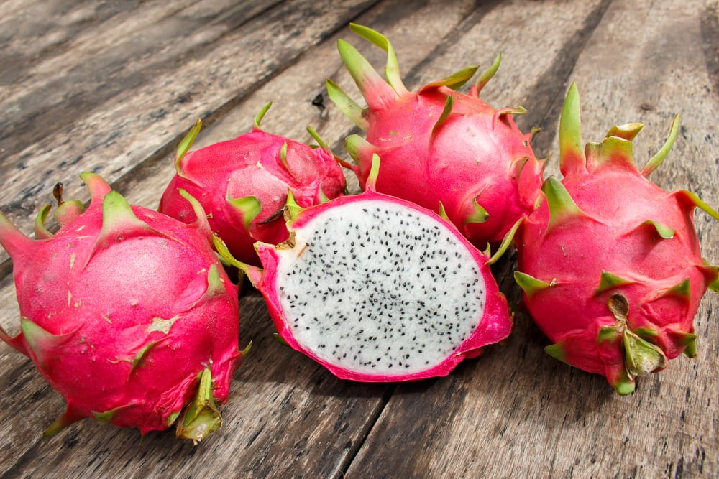

Slide 23
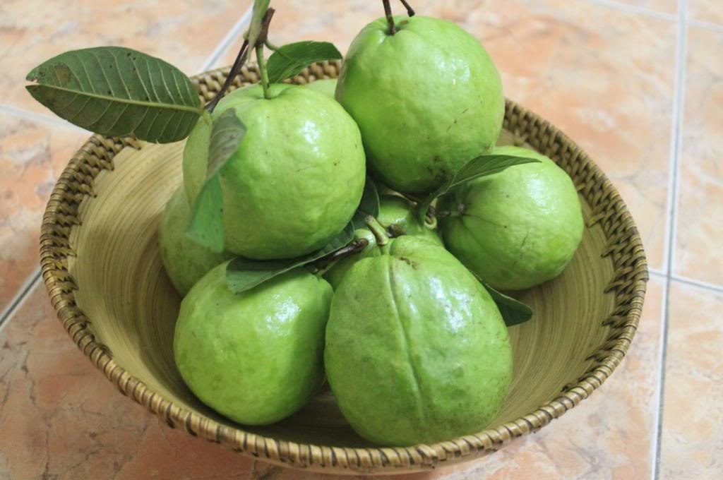

Slide 24
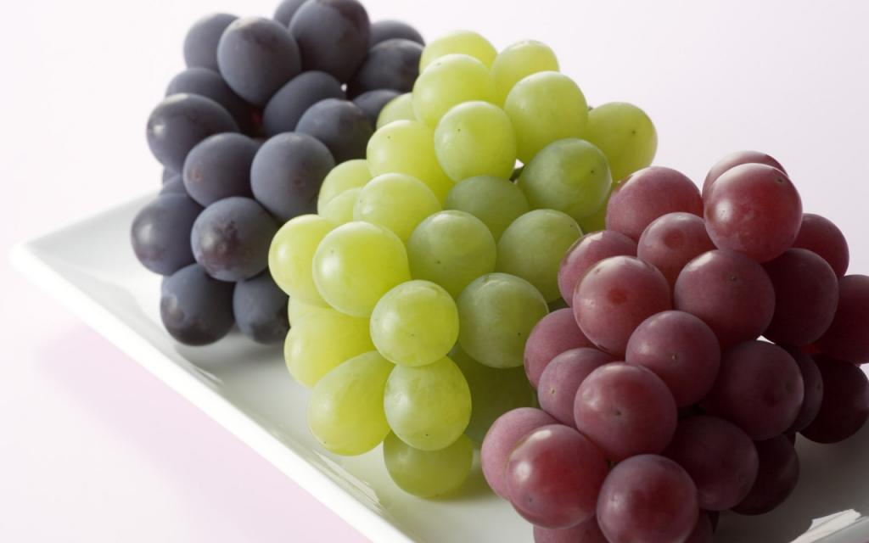

Slide 25

Kếtthúc tiết học
Chúc các bé chăm ngoan mạnh khỏe

